Slide 1
Тема «Хорошее настроение».
«Неделя психологии» в ДОУ.
Представляет педагог – психолог МДОАУ № 106 «Анютины глазки»
Дерябина Анна Сергеевна

Slide 2
Неделя психологии – это совокупность психологических акций, подчиненных одной теме, одной идее, которая для включенного в нее человека разворачивается как некое целостное завершенное действо.
Задачи «Недели психологии»:
Создание благоприятного психологического климата в детских и взрослых коллективах;
Стимулирование интереса к психологическим знаниям у детей, педагогов, родителей, администрации ДОУ
Формирование общего настроения оптимистической тональности, настрой на «психологическую волну»

Slide 3
ПРИНЦИПЫ проведения
НЕДЕЛИ ПСИХОЛОГИИ:
Целостность и законченность;
Неповторимость и направленность каждого дня;
Охват «всего детского сада», всех участников воспитательно-образовательного процесса;
Мероприятия недели не должны, по возможности, вмешиваться в воспитательно-образовательный процесс;

Slide 4
ОРГАНИЗАЦИЯ проведения
НЕДЕЛИ ПСИХОЛОГИИ:
1. Подготовительный этап:
  Выбор темы;
  Определение направлений работы, конкретных форм и методов;
  Анализ необходимых средств, материалов и помощников в проведении психологической акции.
  Составление плана мероприятий, определение предполагаемых сроков, ответственных, а также призов и подарков победителям тех или иных мероприятий.
2. Основной этап: реализация работы.
3. Заключительный этап: оценка полученных результатов.

Slide 5
Формы проведения:
психологические игры (Радуга настроения, Волшебная почта, Снежная королева);
конкурс психологических плакатов (стенгазет) (Познакомьтесь это я);
конкурс рисунков (Мой портрет в лучах солнца, Моя семья);
психологические заборы;
мини-опросы, анкетирования;
выступление на родительских собраниях;
круглый стол для педагогов;
информационные стенды для специалистов ДОУ и родителей;
листовки (Советы психолога и т.д.);

Slide 6
План проведения Недели Психологии
Дни недели | Мероприятия | Участники
Понедельник | «Забор психологической разгрузки; Психологические игры «Радуга настроения»; «Снежная королева». | Родители, педагоги, дети. Дети старших групп.
Вторник | «Дерево добрых пожеланий»; Игра «Я –Всезнайка»; игра «Снежная королева». | Родители, дети старших и подготовительных гр. Дети подгот. групп
Среда | Психологическая игра «Волшебная почта»; конкурс «Познакомьтесь – это Я»; беседа с детьми подгот. групп « Моя любимая мама». | Весь персонал детского сада; родители ясельных и младших групп
Четверг | Конкурс «Мой портрет в лучах солнца»; выставка рисунка «Моя семья»(все желающие) | Родители и дети средних групп;
Пятница | Концерт «Хорошее настроение»; «Круглый стол для педагогов» | Муз. работник, воспитатели, дети всех групп; психолог

Slide 7
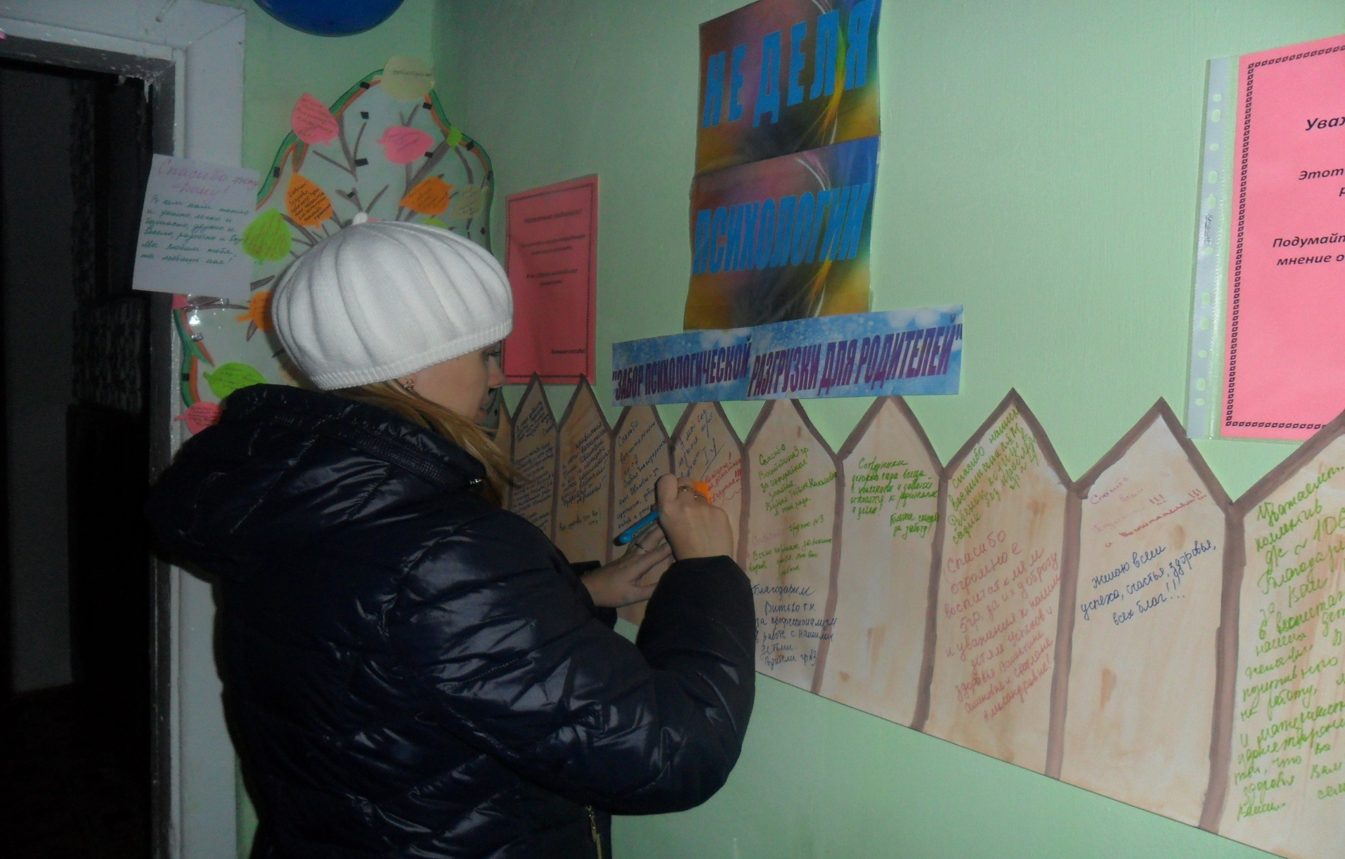
ПОНЕДЕЛЬНИК
«Забор психологической разгрузки для родителей»

Slide 8
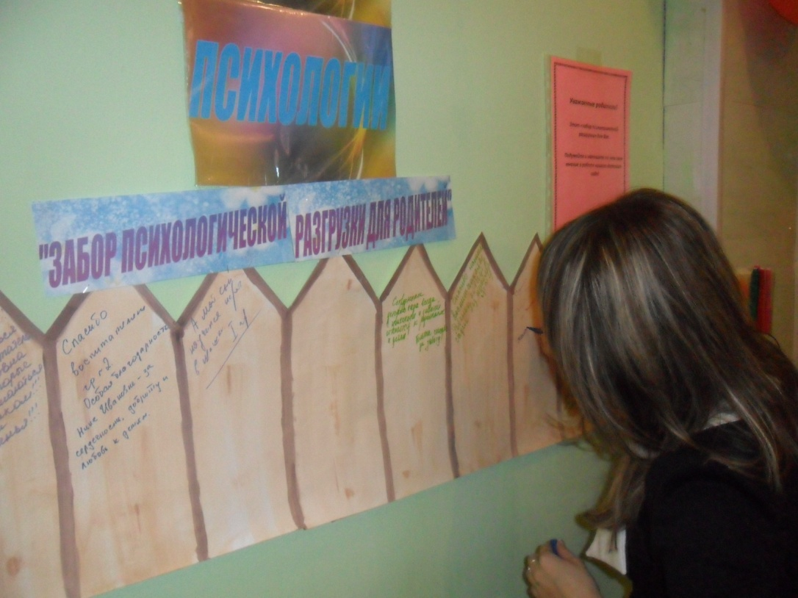
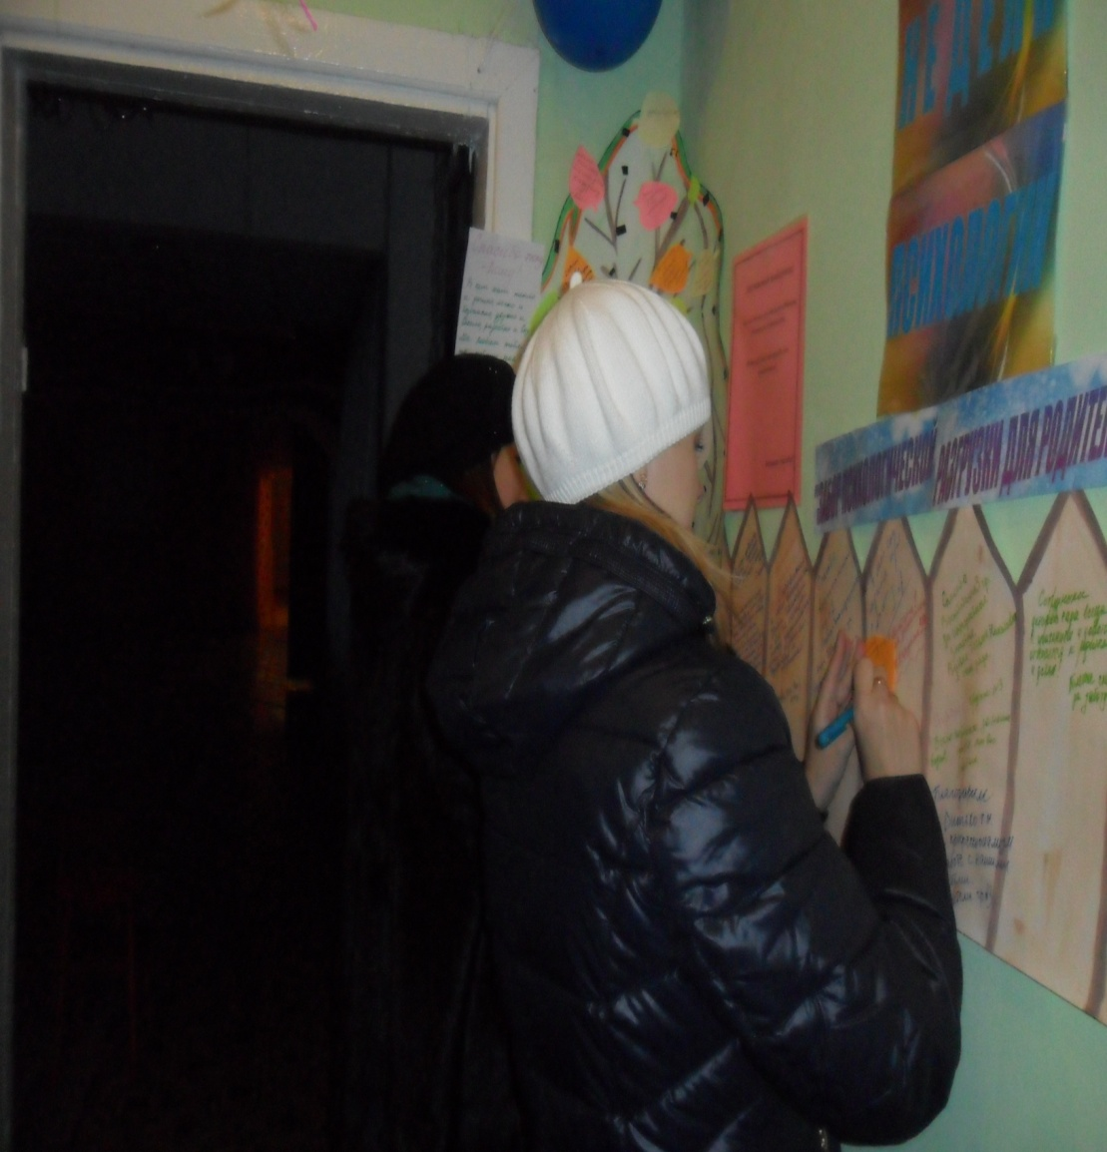
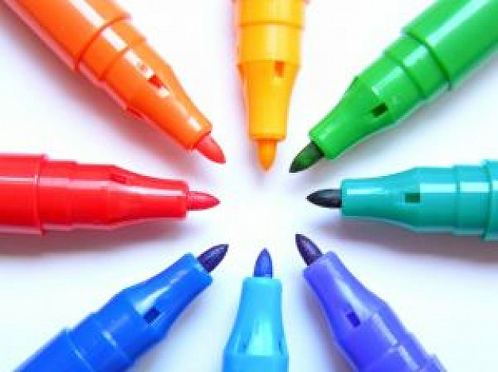

Slide 9
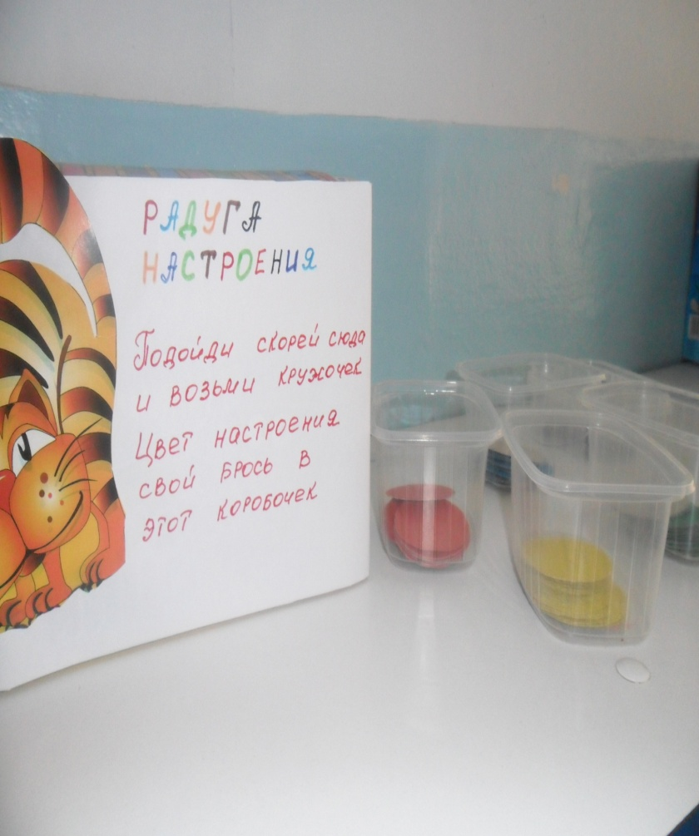
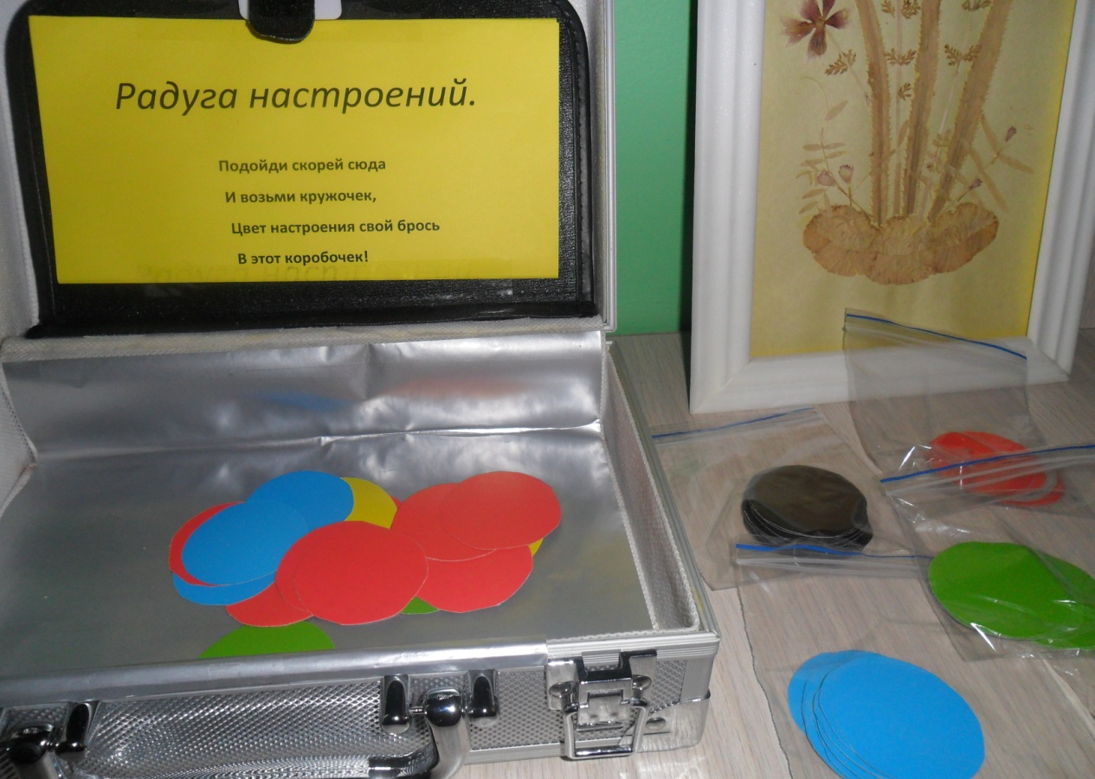
Психологическая акция
«Радуга настроения»
Цель: изучение настроения детей и взрослых в детском саду

Slide 10
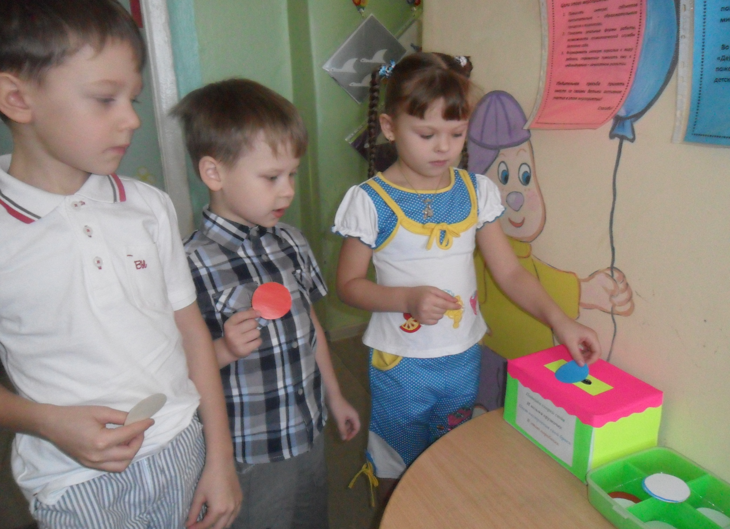

Slide 11
Значение цвета в Психологии
На следующий день после проведения акции на стенде была представлена информация о значения цвета в психологии, и ассоциации цвета с эмоциями человека.
Настроение.... ЖЁЛТОЕ – это беззаботная свобода, это самая светлая и яркая краска, и воздействует, поэтому легко и живо, соответствует беспрепятственному распространению и освобождению. Ты желаешь освобождения и ожидаешь счастье во всех бесчисленных формах. Главной чертой жёлтого является невесомая весёлость, которая излучает во все стороны яркость и свет, самоощущение весёлое и радостное. Поведение общительное и отзывчивое.
Твоё настроение.... СИНЕЕ – это покой, удовлетворение, сердечность, душевность, уют. Ты находишься в уравновешенном гармоничном состоянии, без напряжений, чувствуешь себя приспособленным, принадлежащим коллективу и находишься в безопасности. В народе говорят: «Синий цвет – это верность». Символически синий цвет соответствует спокойным водам, флегматичному темпераменту, женственности. Это счастливое воплощение идеала, это праматеринская привязанность, верность и доверие, любовь и самоотверженность, поэтому у Богоматери Марии синий плащ.
Твоё настроение.... ЧЁРНОЕ… Чёрный – это самый тёмный цвет, выражает идею «ничего», абсолютный отказ. Это отрицание и граница, за которой прекращается «цветовая» жизнь. Ты из упрямого протеста восстаёшь против своей судьбы. Такие люди не боятся лишений и невзгод, способны от многого отказаться. Анархисты и нигилисты размахивали чёрными знамёнами. Чёрный отражает агрессивное упорство.
Твоё настроение.... ЗЕЛЁНОЕ… Зелёный – это надежда, спокойствие, зелёный соответствует стабильности, прочности, постоянству, настойчивости, силе воли, а что касается самовосприятия – чувству собственной значимости. Зелёный соответствует настоящему, стабильному чувству самооценки, самоуважению человека, который противится всем внутренним и внешним изменениям и придерживается своих убеждений.
Твоё настроение.... КРАСНОЕ… Красный – это стремление добиться влияния, завоевать успех и жадно желать того, что может предоставить интенсивность и полнота жизни. Но если требования чрезмерно завышены, ты впадаешь в бессильную злобу. Красный цвет – это импульс к моторному действию, к спорту, к борьбе и к предприимчивости в области производства, это «ударная сила воли». Красный – это настоящее, это порыв, устремлённый вверх, к духовному пламени.

Slide 12
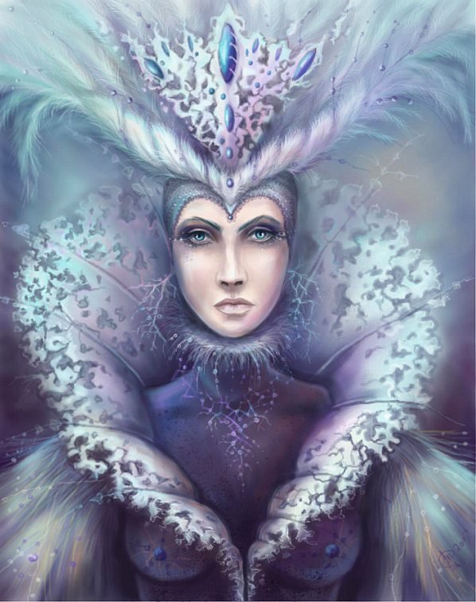
Психологическая игра «Снежная королева»
Цель – эта игра помогает выявить отношение детей к воспитателю, их коммуникативные навыки, общий эмоциональный настрой.

Slide 13
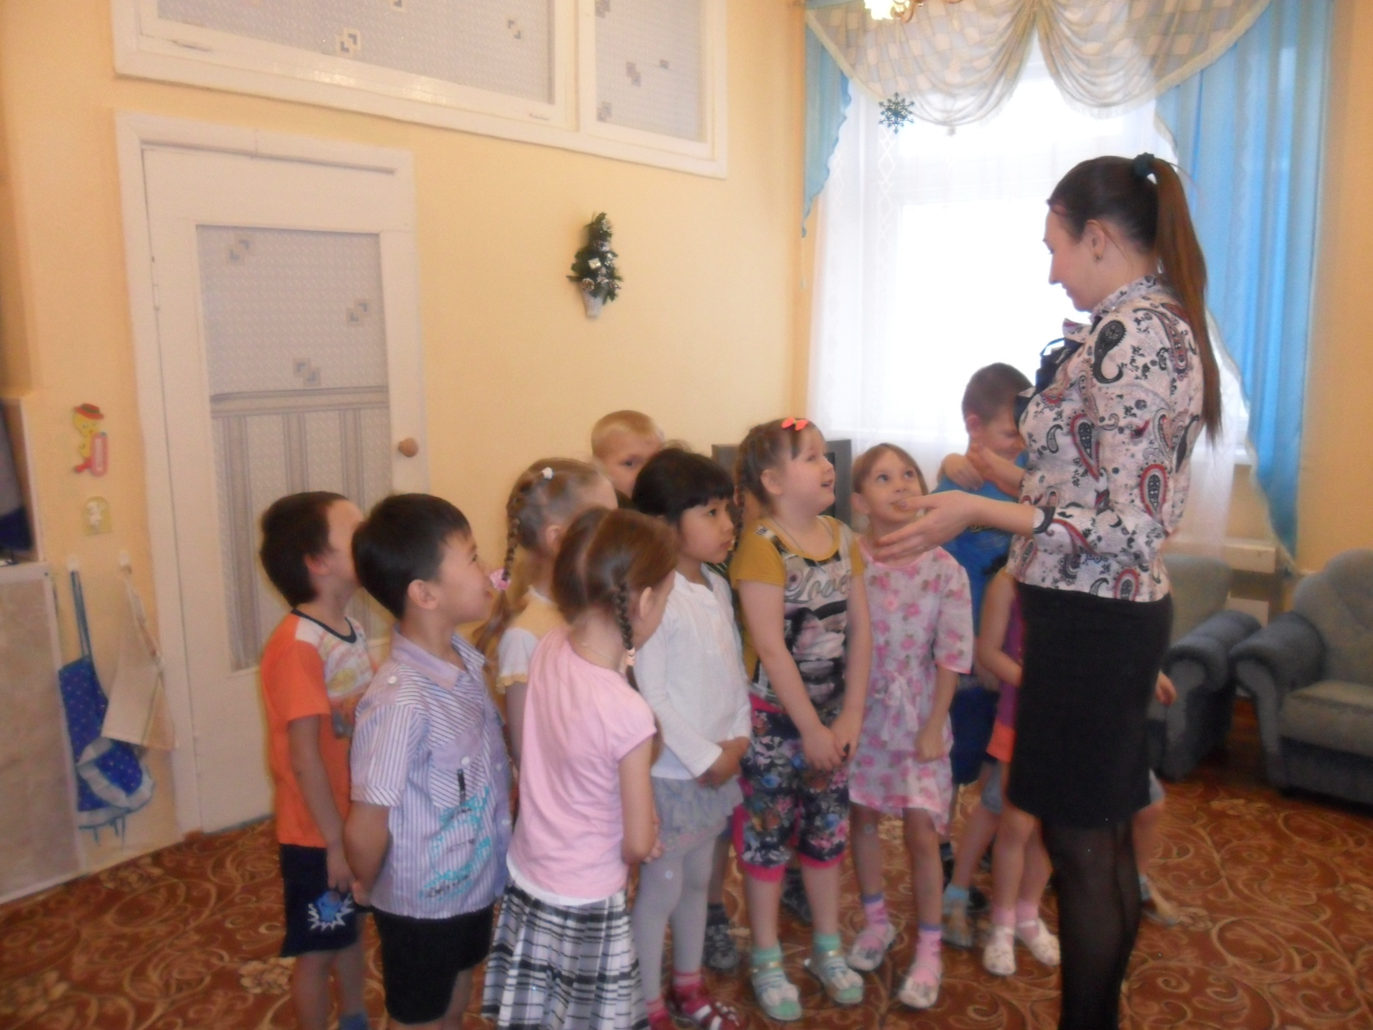

Slide 14
ВТОРНИК
«Дерево добрых пожеланий»
Задачи:
- Создание благоприятного климата в детском саду;
- Развитие познавательного интереса;
- Поднятие общего эмоционального тонуса.

Slide 15
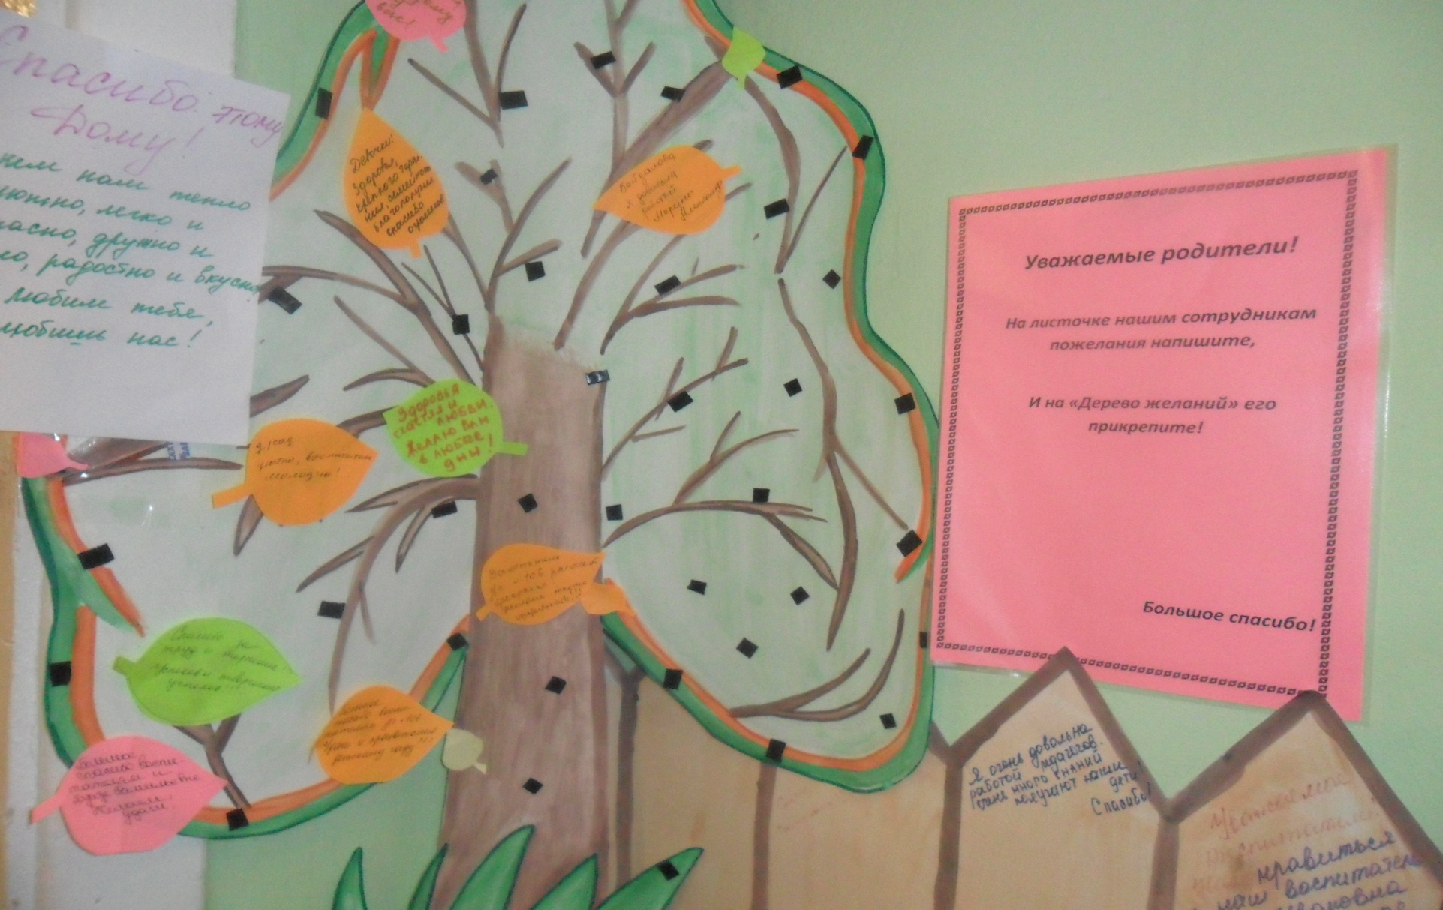

Slide 16


Психологическая игра « Я – Всезнайка»
Цель - сплочение детского коллектива, поднятие общего эмоционального тонуса, развитие представлений об окружающем мире, обучение детей навыкам коллективной самоорганизации.

Slide 17
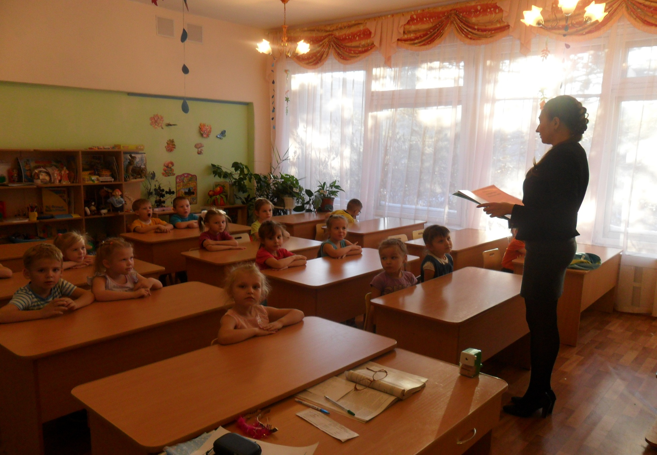

Slide 18
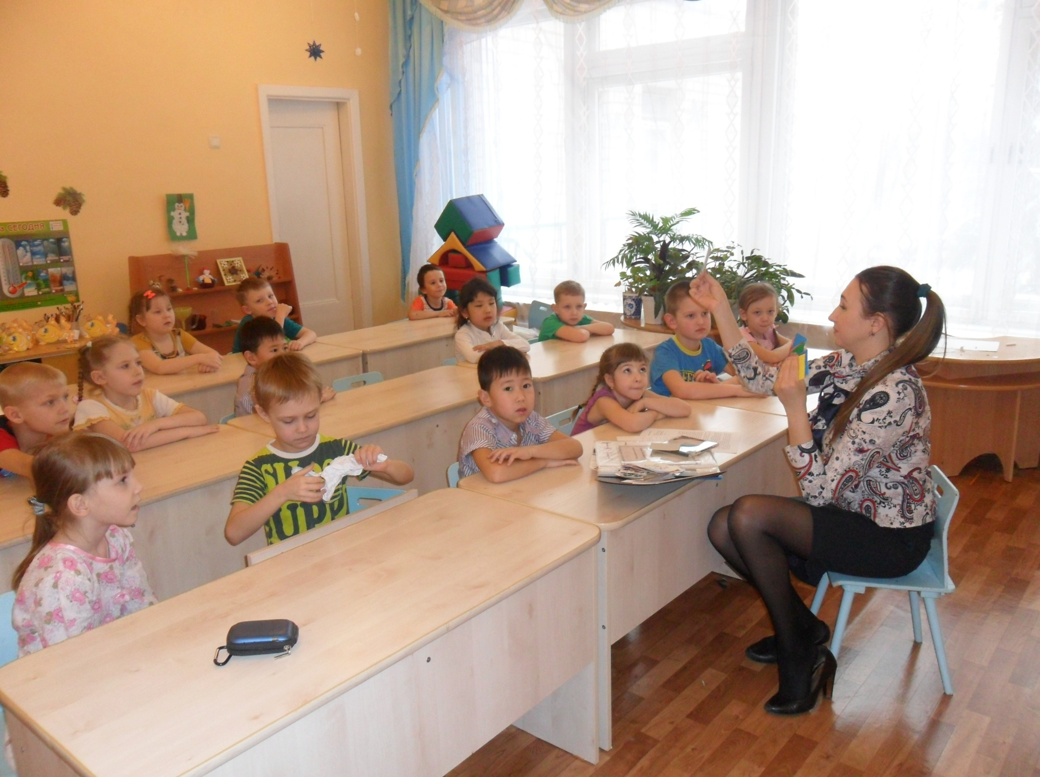

Slide 19
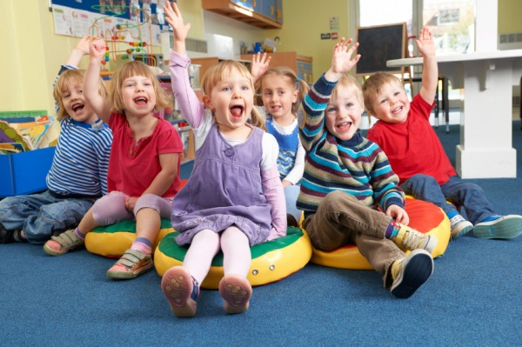
« Я – Всезнайка»

Slide 20

СРЕДА пСИХологиЧЕСКАЯ ИГРА
«Волшебная почта»
Игра способствует психологической разгрузке, повышению общего позитивного эмоционального тонуса, развитию толерантности, доброты и взаимоподдержки.

Slide 21
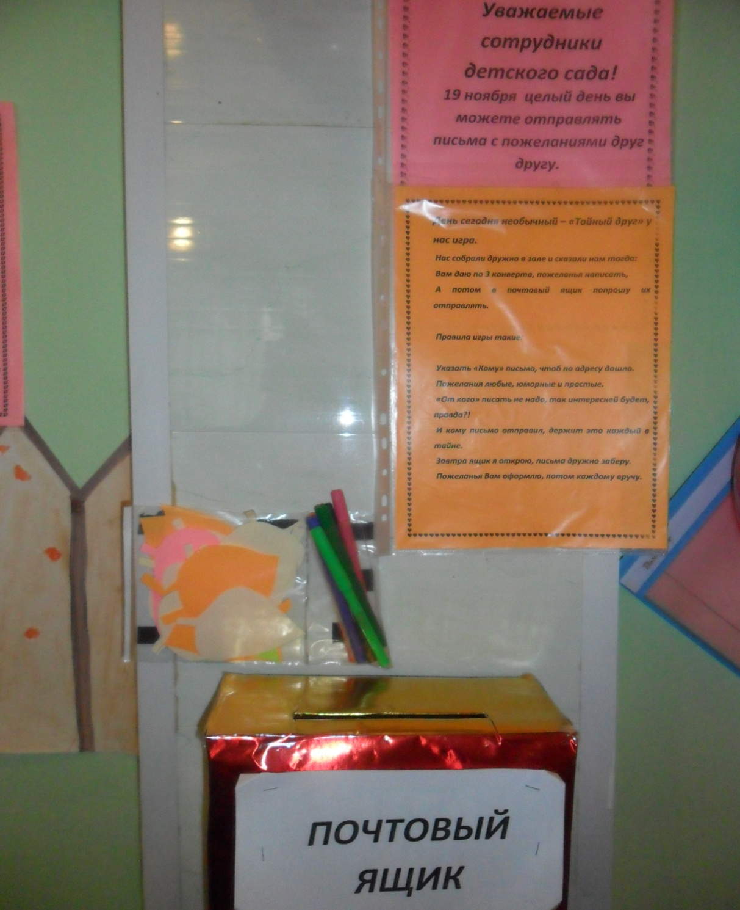


Slide 22
Конкурс «Познакомьтесь – это Я»
Задачи:
- развивать эстетический вкус у родителей через обмен опытом;
- способствовать взаимодействию родитель – ребенок – воспитатель;
- повышать самооценку ребенка, формировать позитивное отношение к себе;
- выразить любовь родителей к своим детям через сделанную работу в форме плаката.

Slide 23
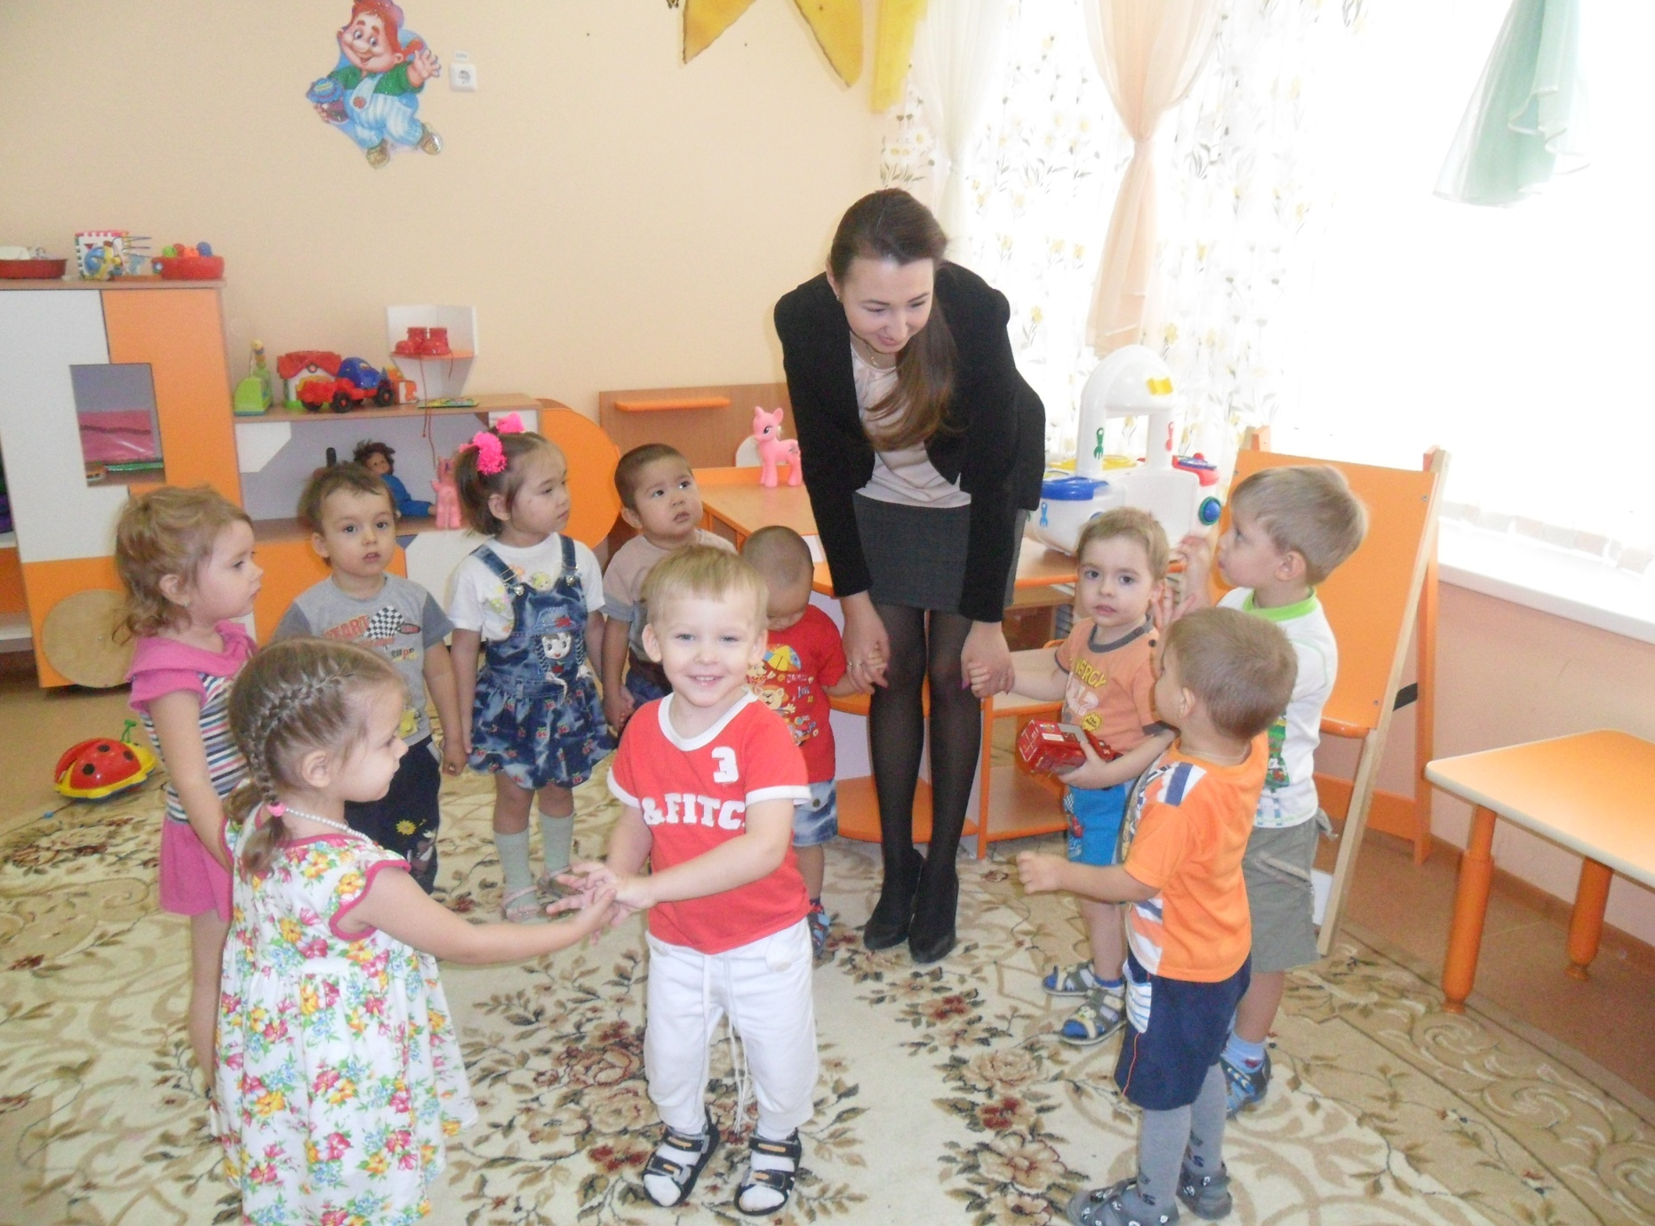

Slide 24
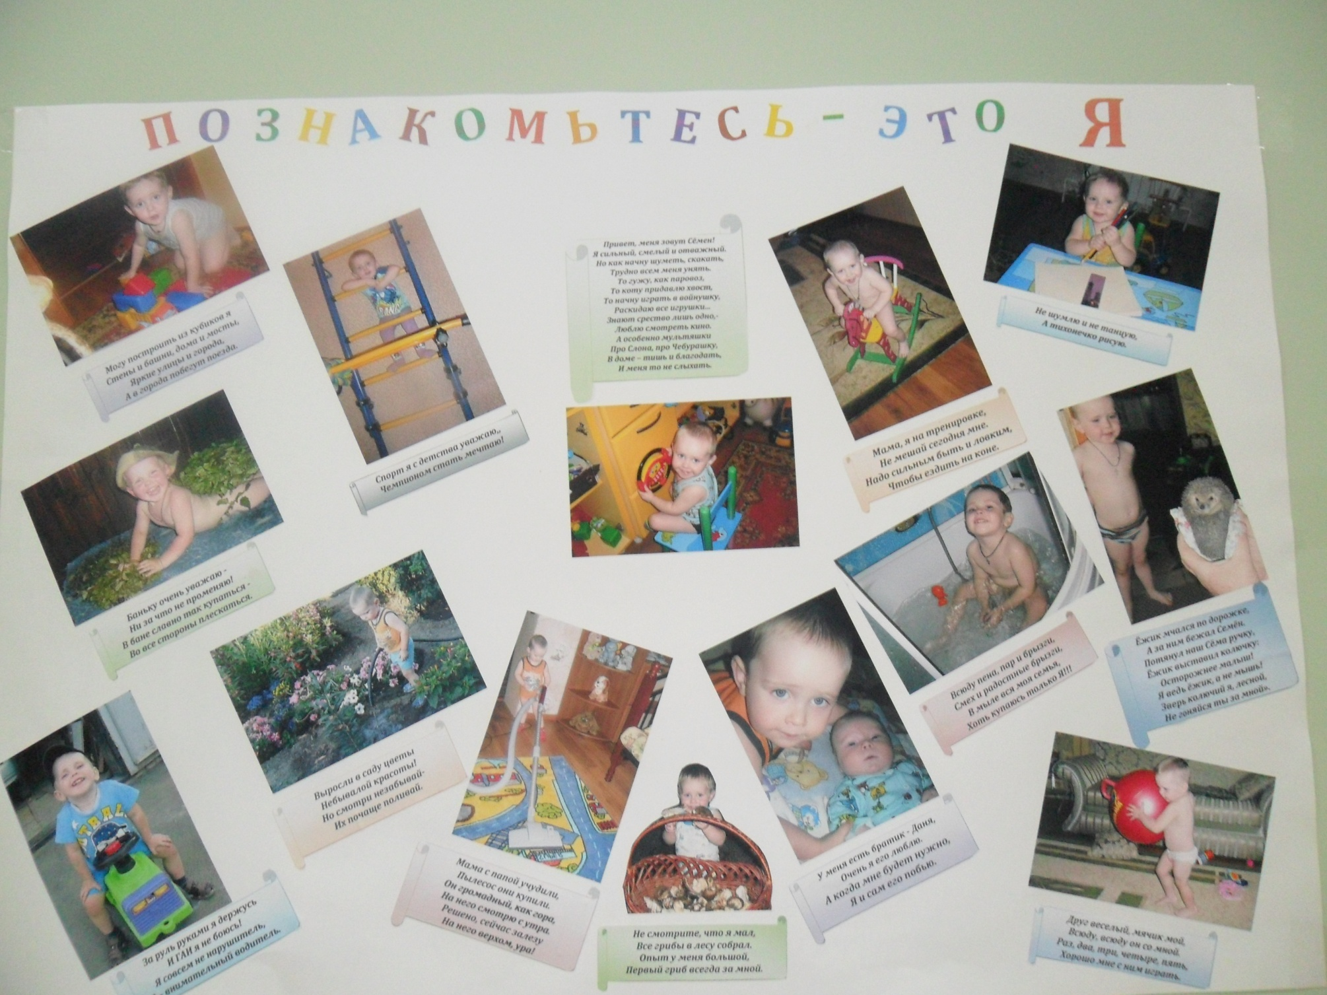

Slide 25
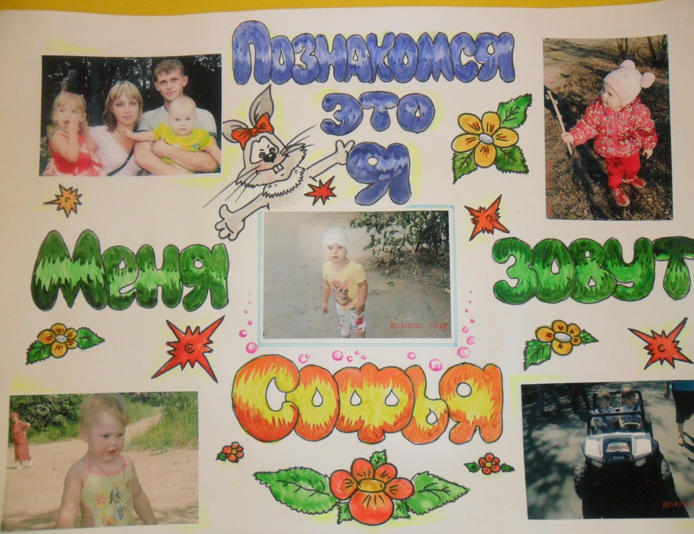

Slide 26
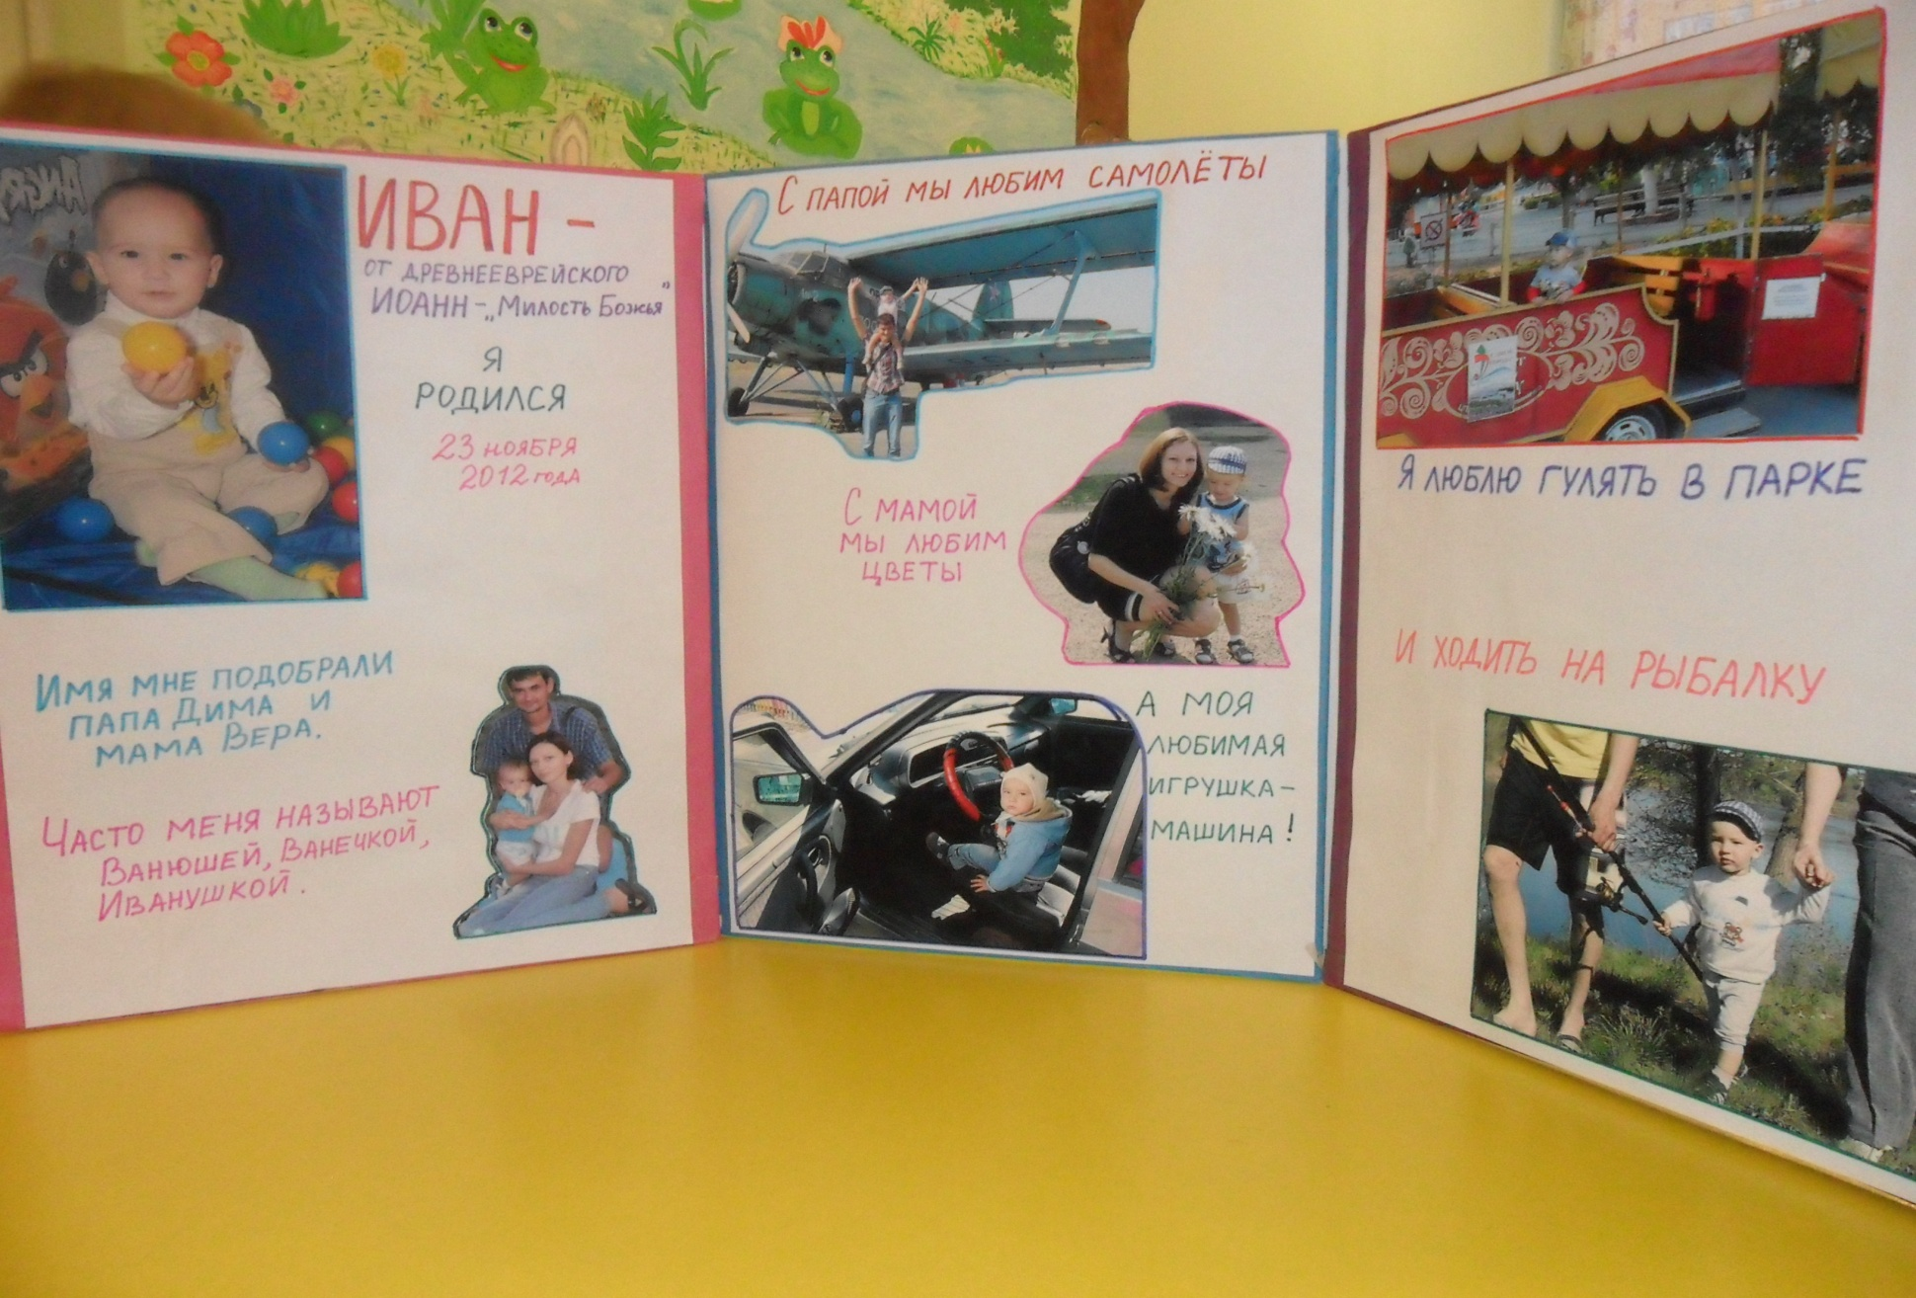

Slide 27
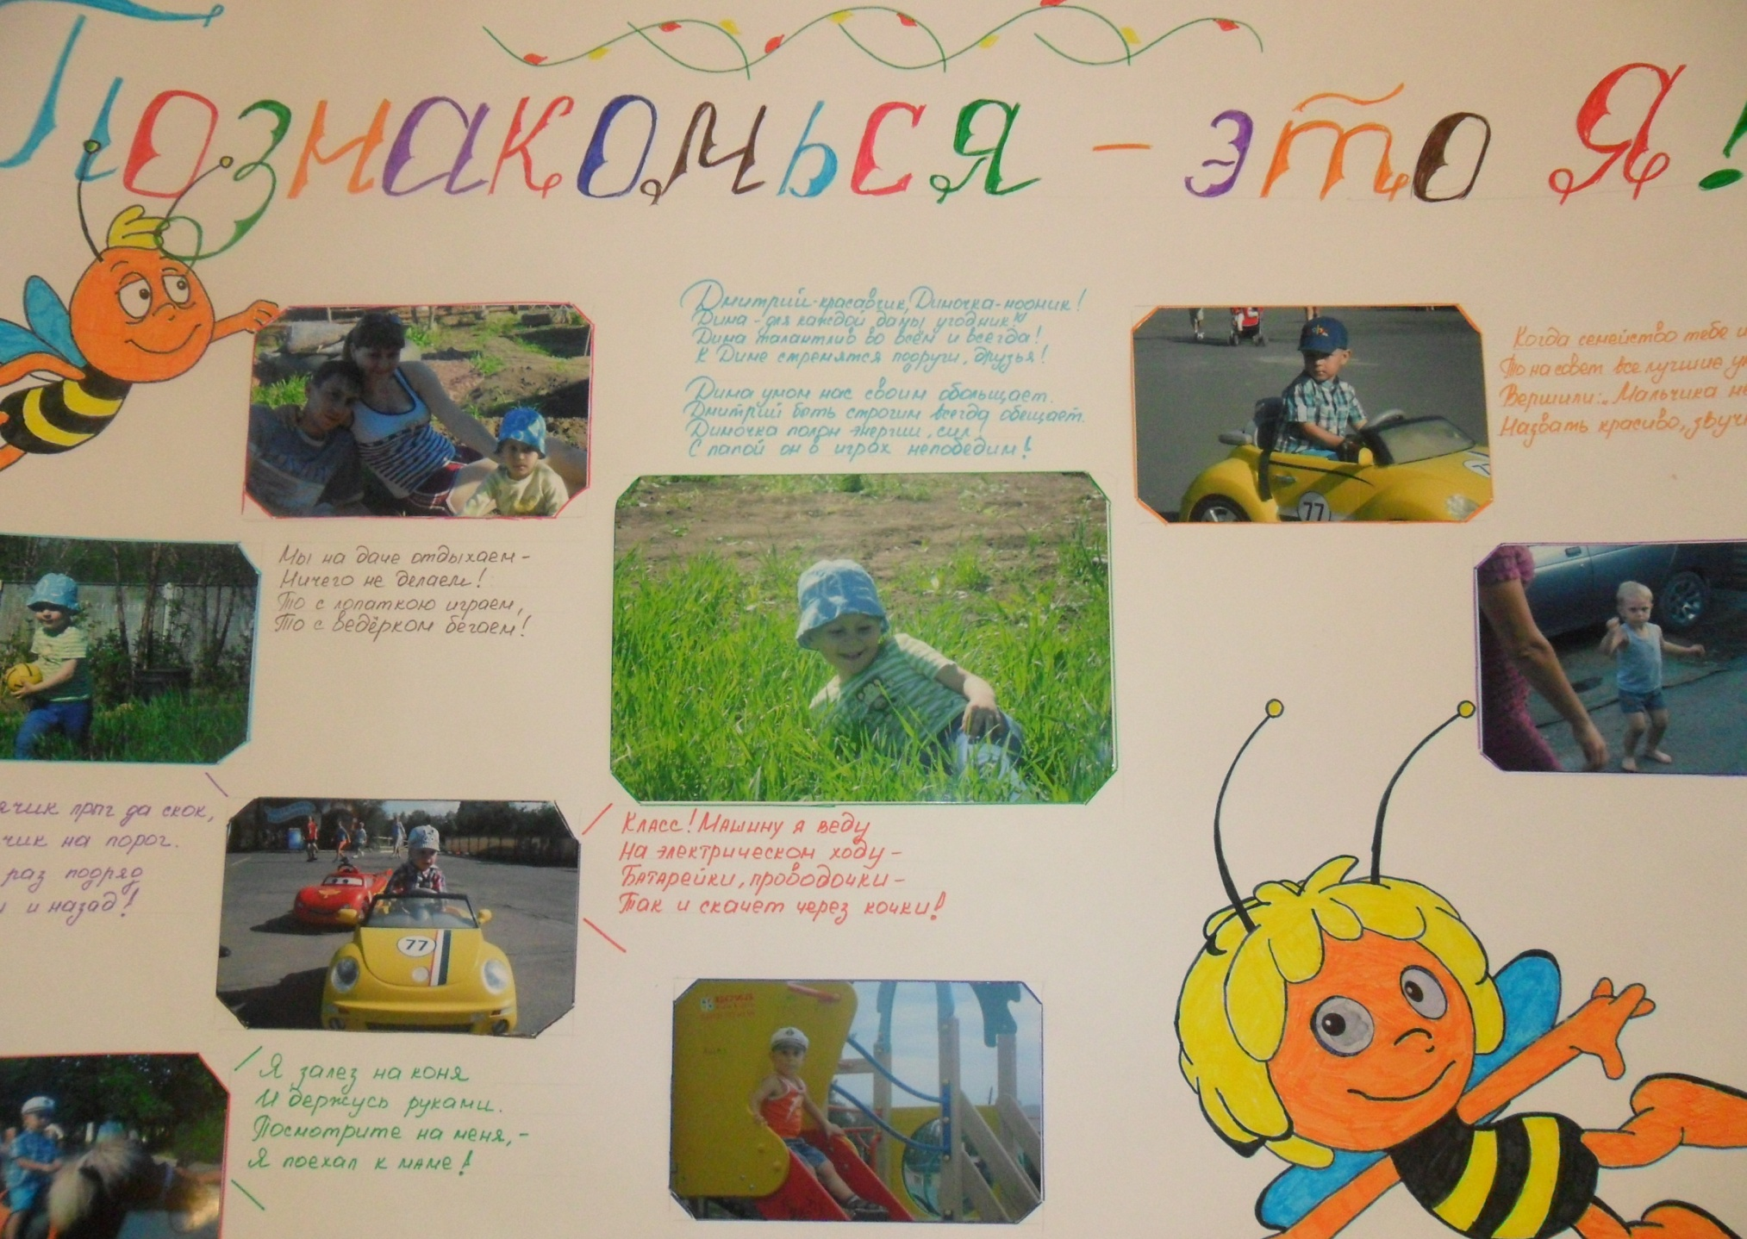

Slide 28
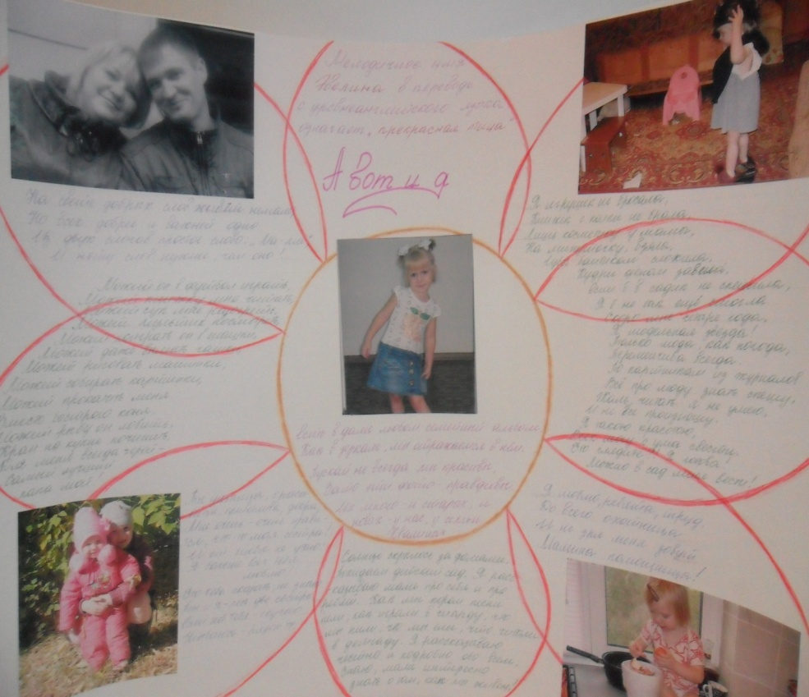
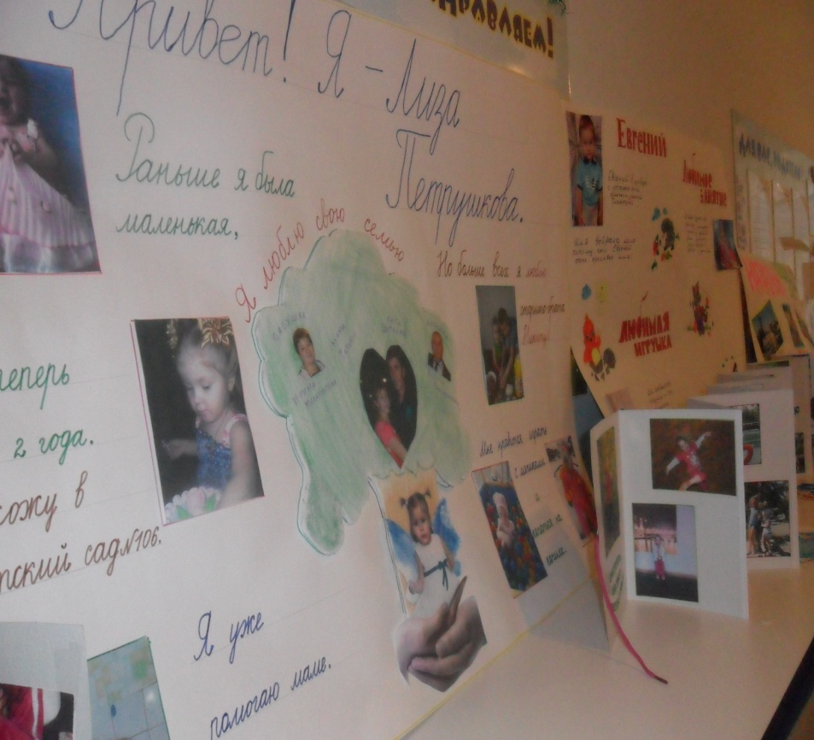
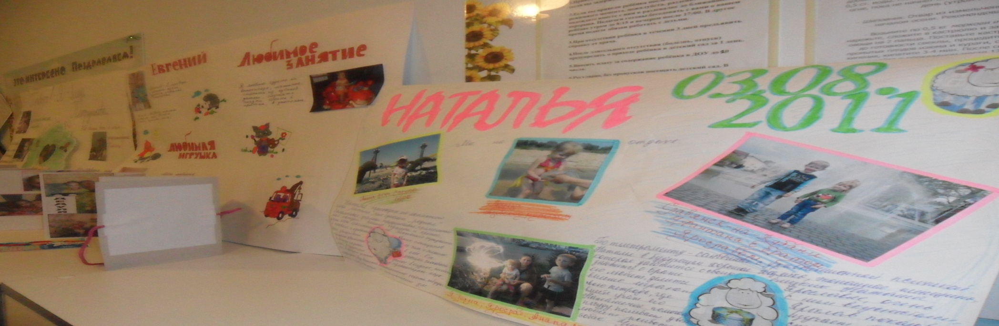

Slide 29
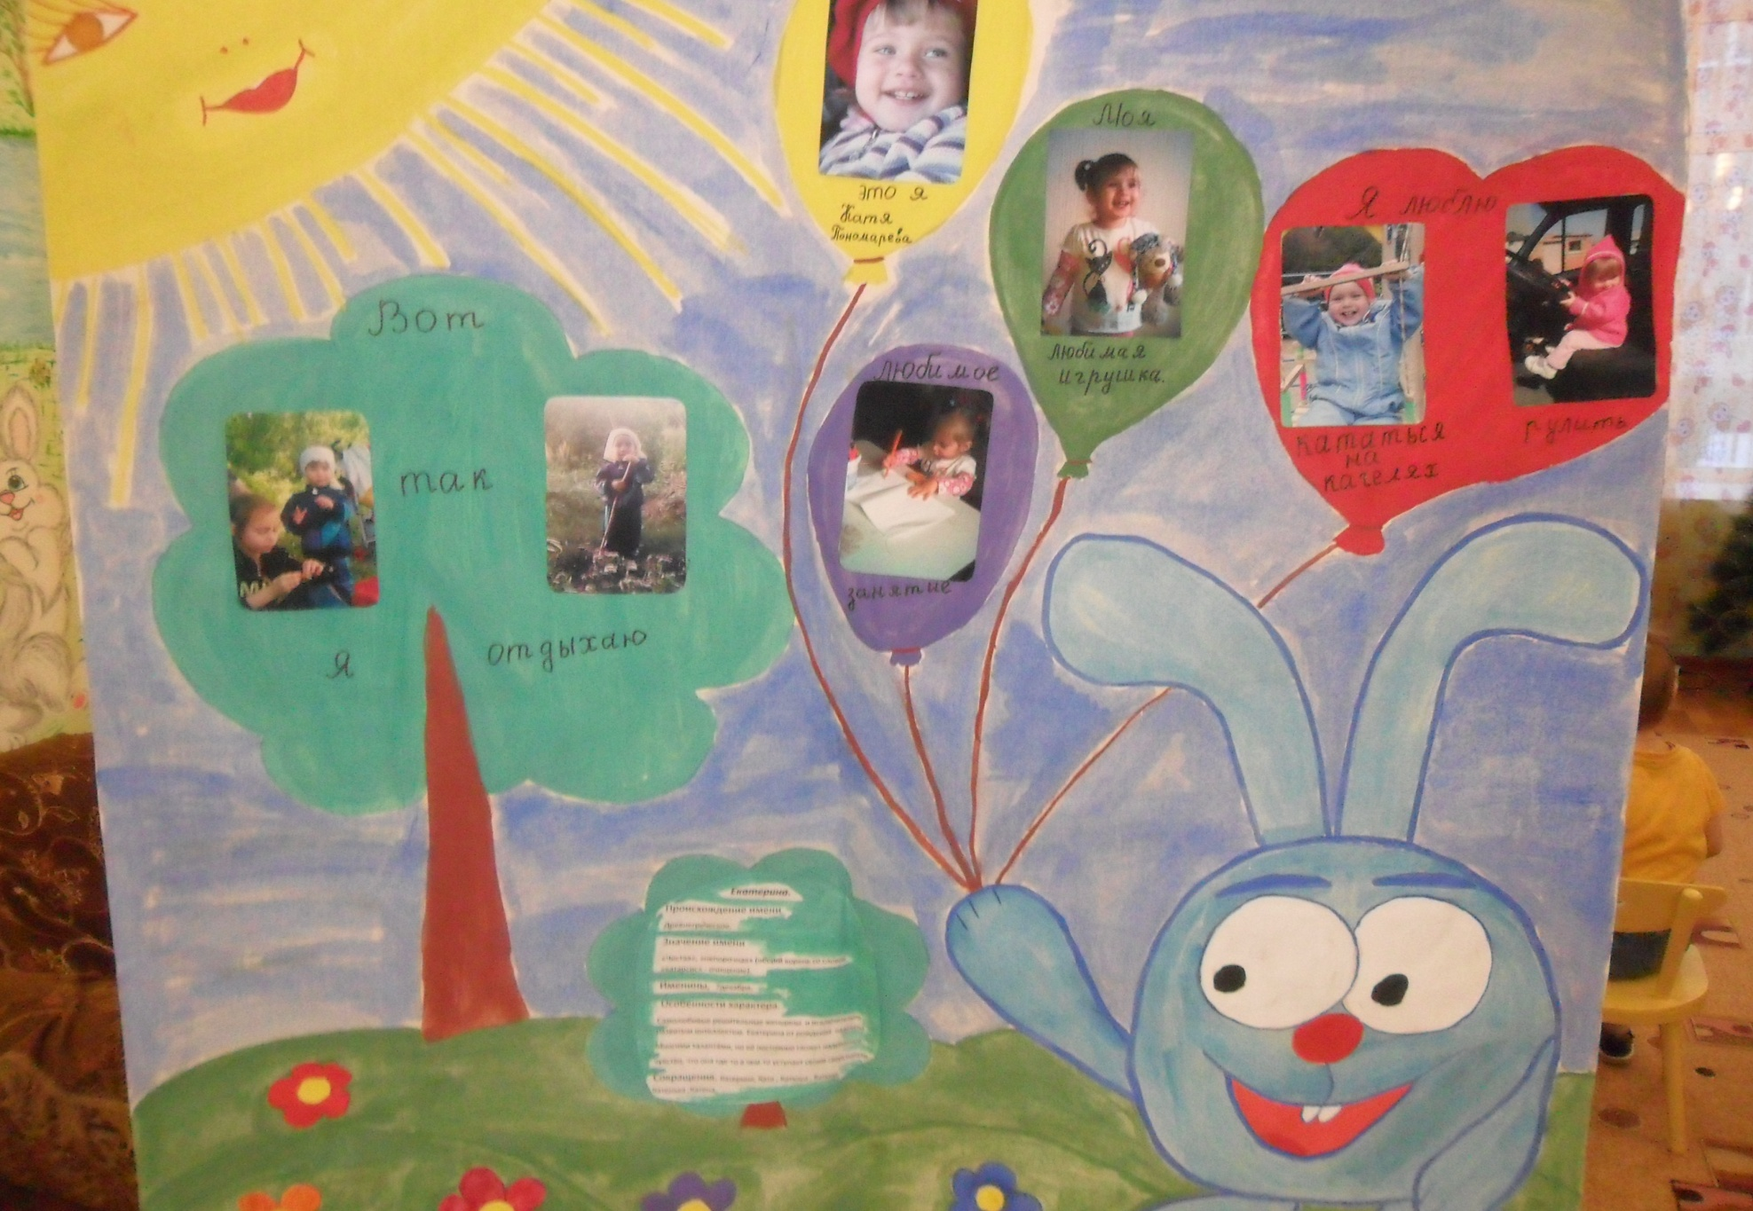

Slide 30
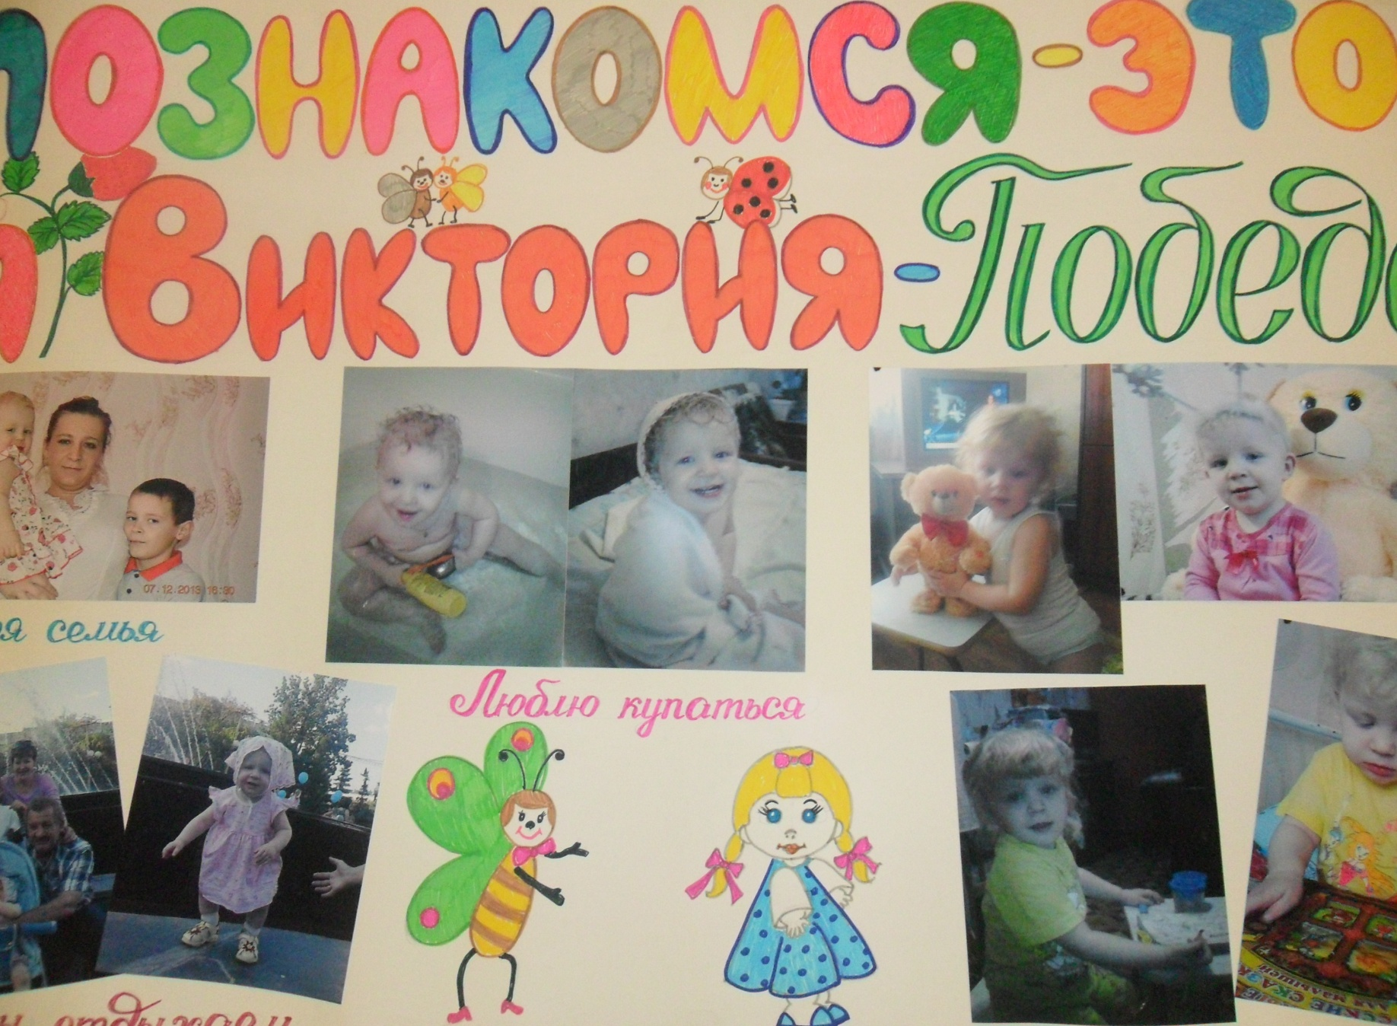

Slide 31
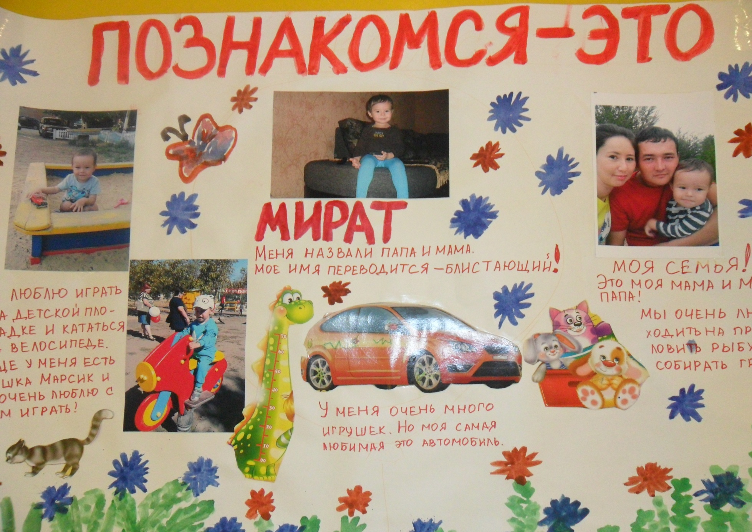

Slide 32
ЧЕТВЕРГ
Конкурс «Мой портрет в лучах солнца»
Цели и задачи конкурса:
Выявить предпочтения детей к своему имени;
Формировать у родителей представление о необходимости совместной деятельности с ребенком и радости от полученного результата;
Развить эстетический вкус у родителей через обмен опытом;
Способствовать взаимодействию родитель-ребенок-воспитатель;
Повышать самооценку ребенка, формировать позитивное отношение к себе;
Выразить любовь родителей к своим детям через рисунок, аппликацию, поделку в форме солнышка;

Slide 33
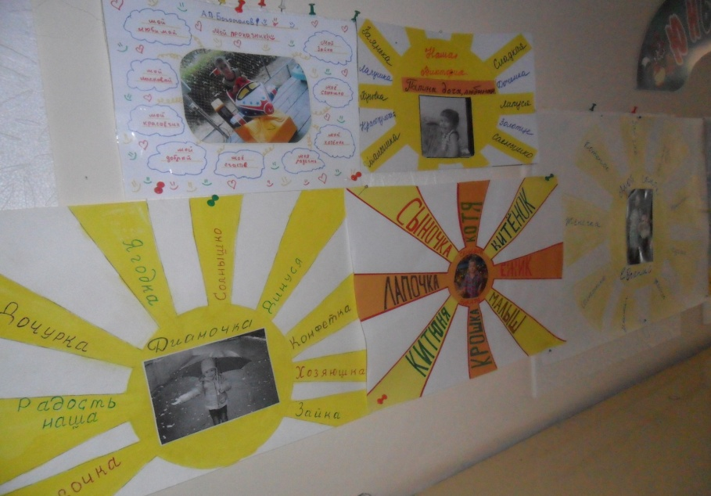
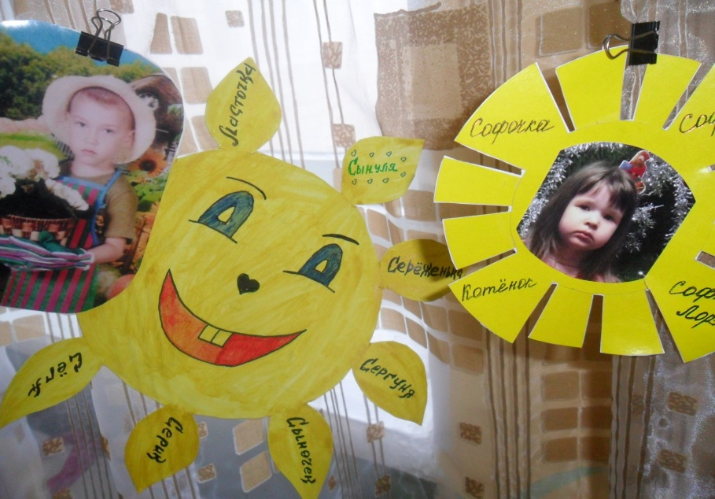
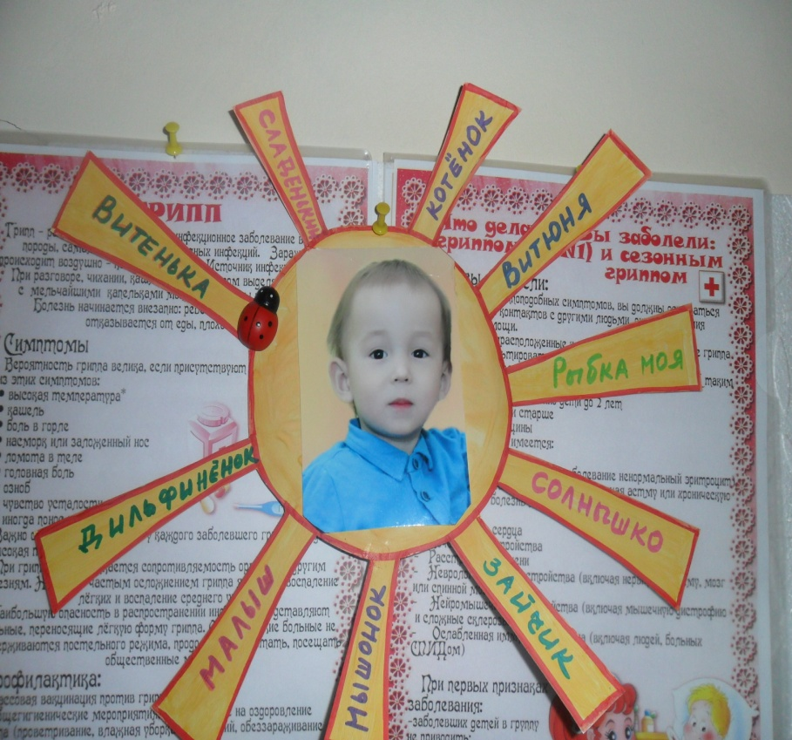
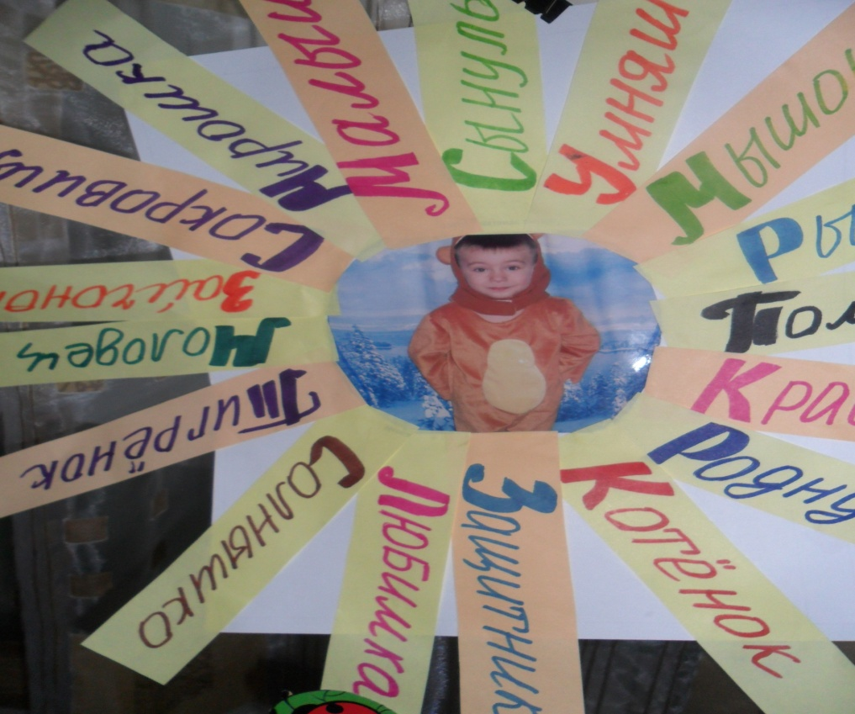

Slide 34
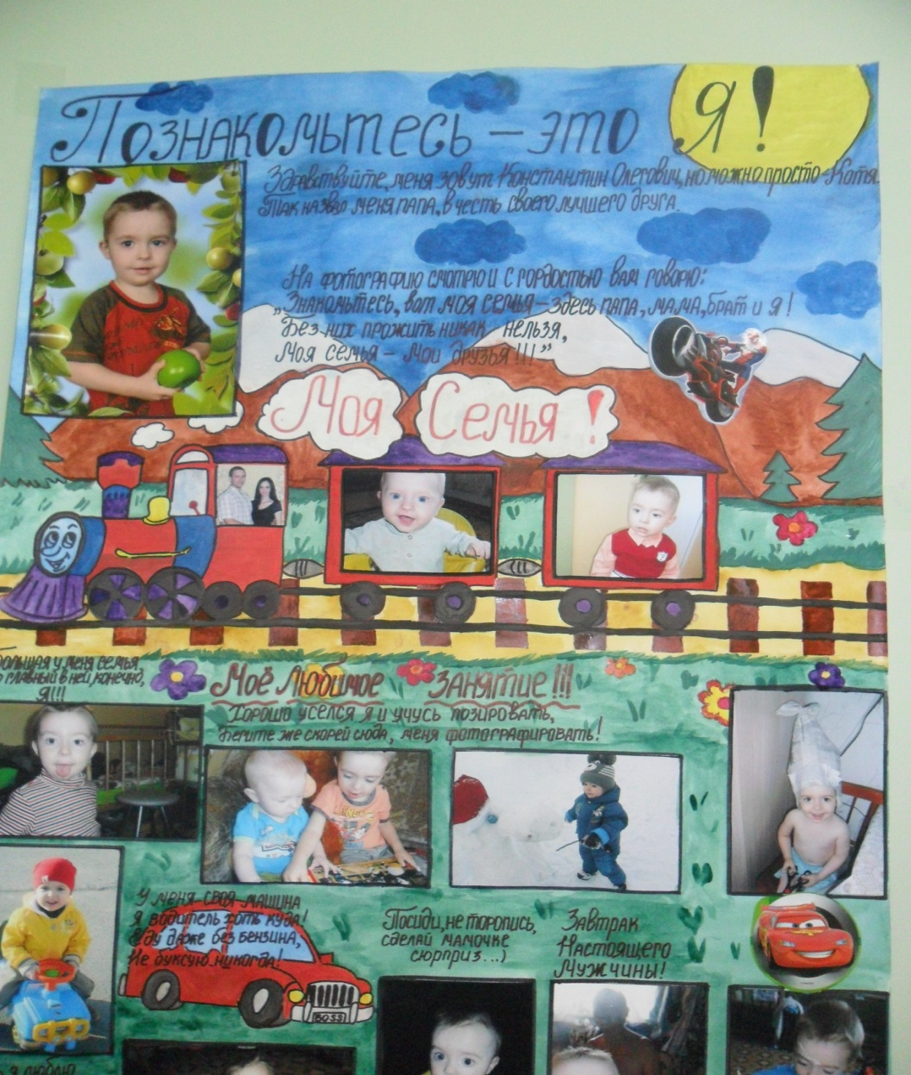
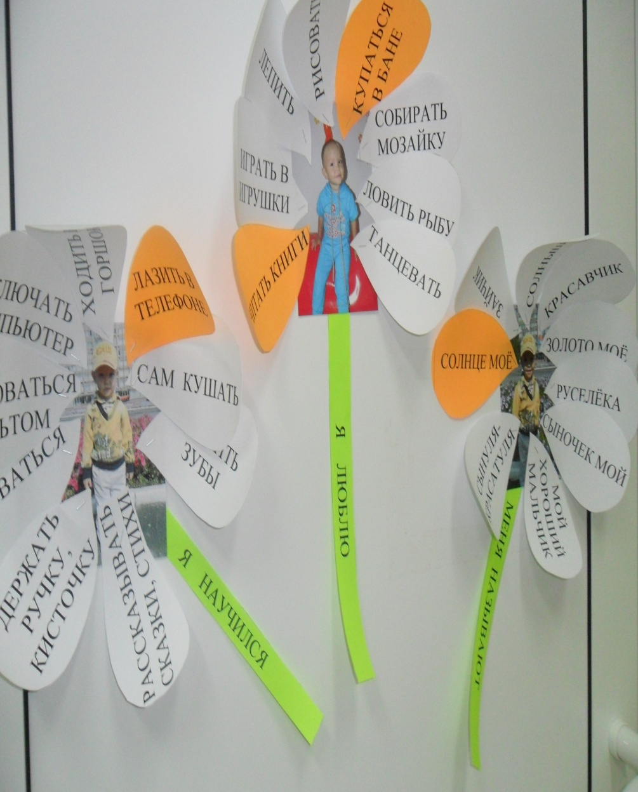

Slide 35
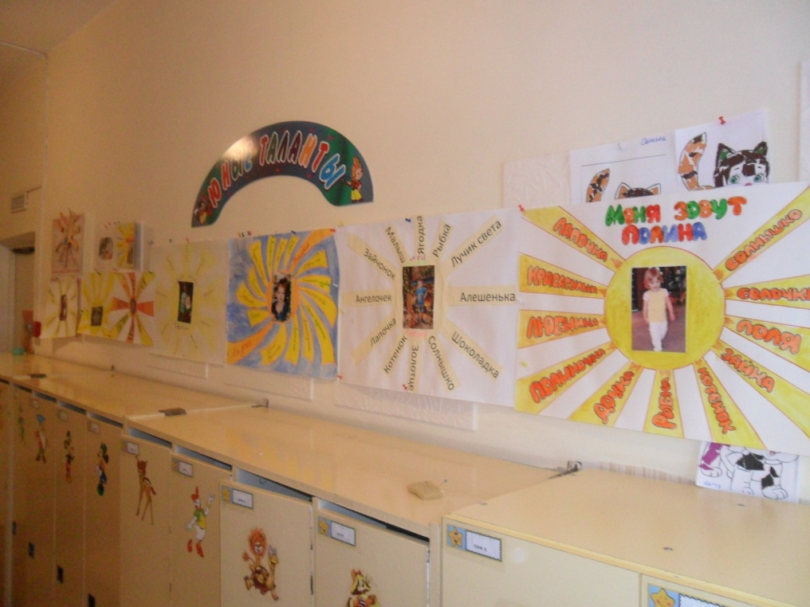
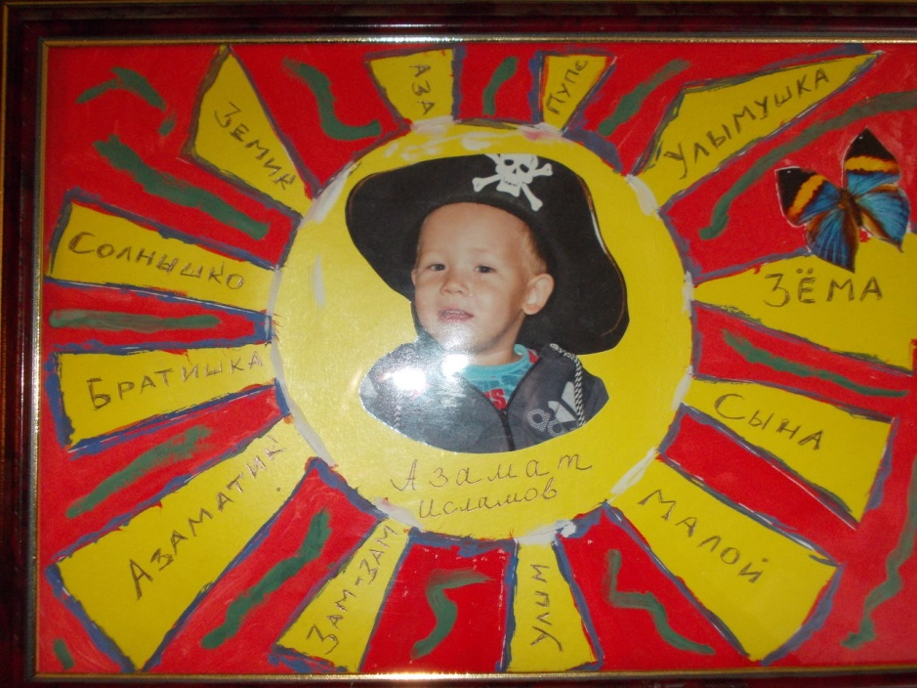
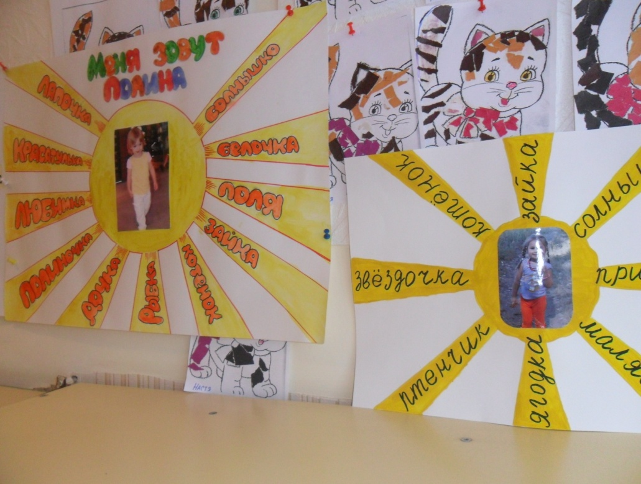
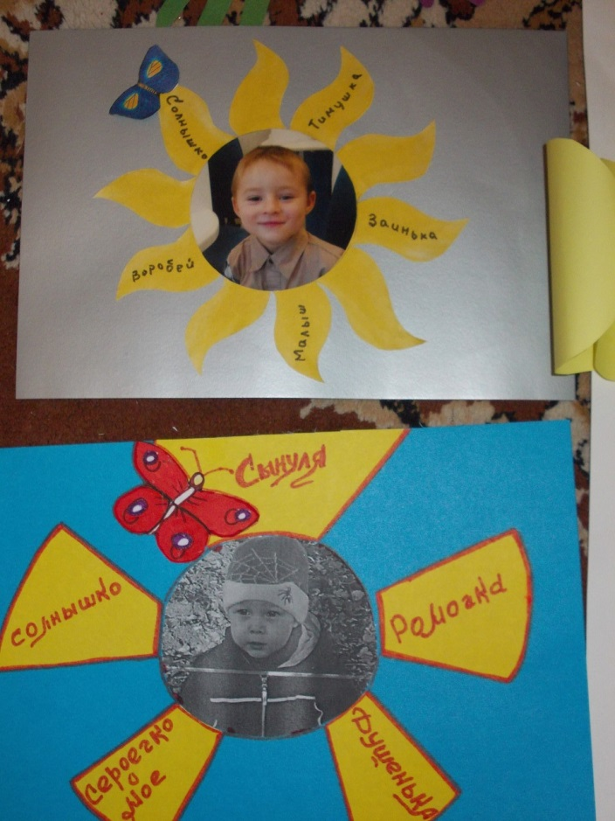

Slide 36
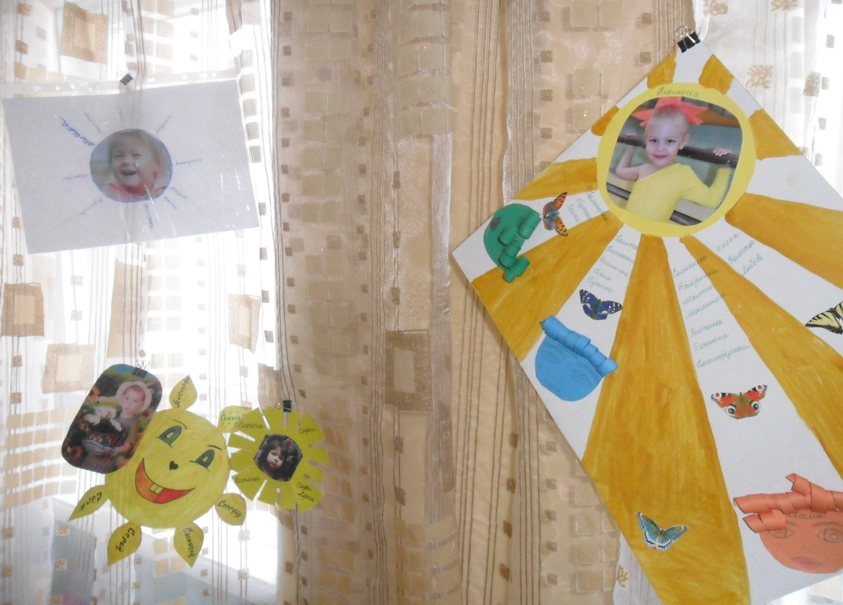

Slide 37
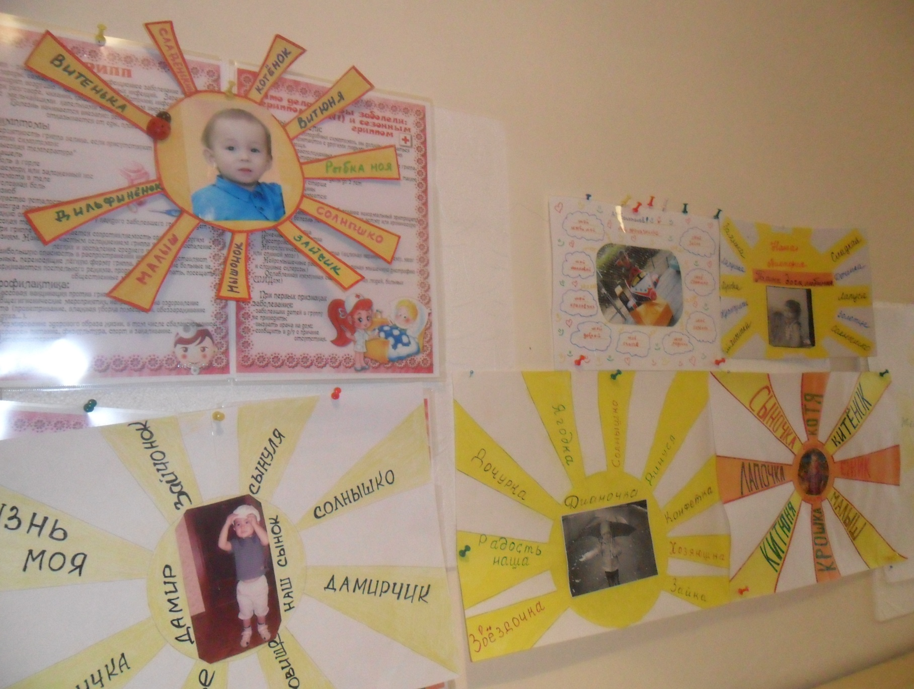

Slide 38

ПЯТНИЦА
Концерт «Хорошее настроение»

Slide 39
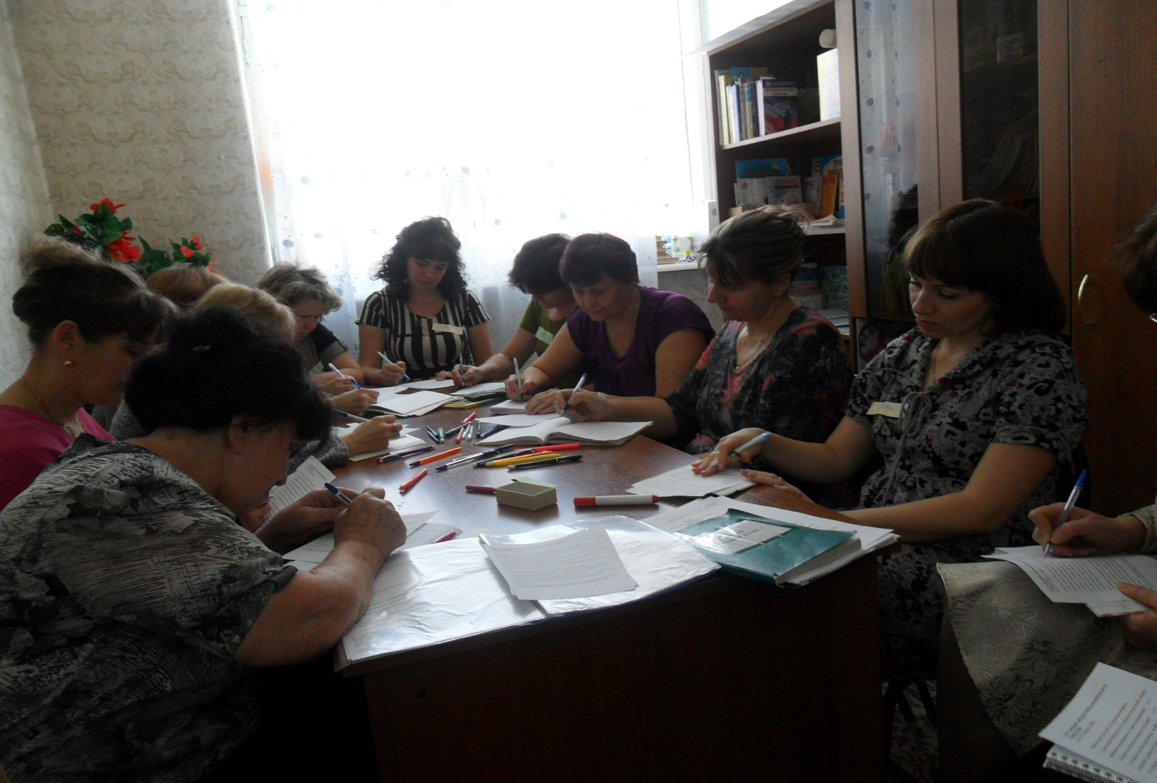
Подведение итогов.
Круглый стол для педагогов.

Slide 40
Практическая часть.
Упражнение «Черты терпимой личности».
Цель – выявить у членов группы наиболее выраженные толерантные качества.

Slide 41
Толерантной личности свойственно 15 характеристик:
1. Дружелюбие
2. Умение прощать обидчика
3. Терпение
4. Чувство юмора
5. Чуткость
6. Доверие
7. Способность помочь товарищу в трудную минуту
8. Терпимость к тому, что в твоем товарище не похоже на тебя
9. Умение контролировать свои слова и поступки
10. Доброжелательность
11. Любовь к животным
12. Любовь к людям
13. Умение слушать
14. Любознательность
15. Способность сочувствовать другому человеку

Slide 42
Психологическая игра
«Радуга настроения»
ЖЕЛТЫЙ – радость
СИНИЙ – спокойствие
ЧЕРНЫЙ – крайняя неудовлетворенность
ЗЕЛЕНЫЙ – стабильность
КРАСНЫЙ - восторг

Slide 43
Подведение итогов.
«Уважаемые педагоги, начните, пожалуйста, высказывать свое мнение по данной теме с помощью фраз из рефлексивного экрана»:
Сегодня я узнала .............................
Было интересно узнать ...................
Было трудно выполнять ..................
Теперь я могу решать .......................
Я научилась........................................
Информация для меня .....................
Применение этих знаний..................
Было трудно понять..........................

Slide 44
Спасибо за внимание!

